Slide 1
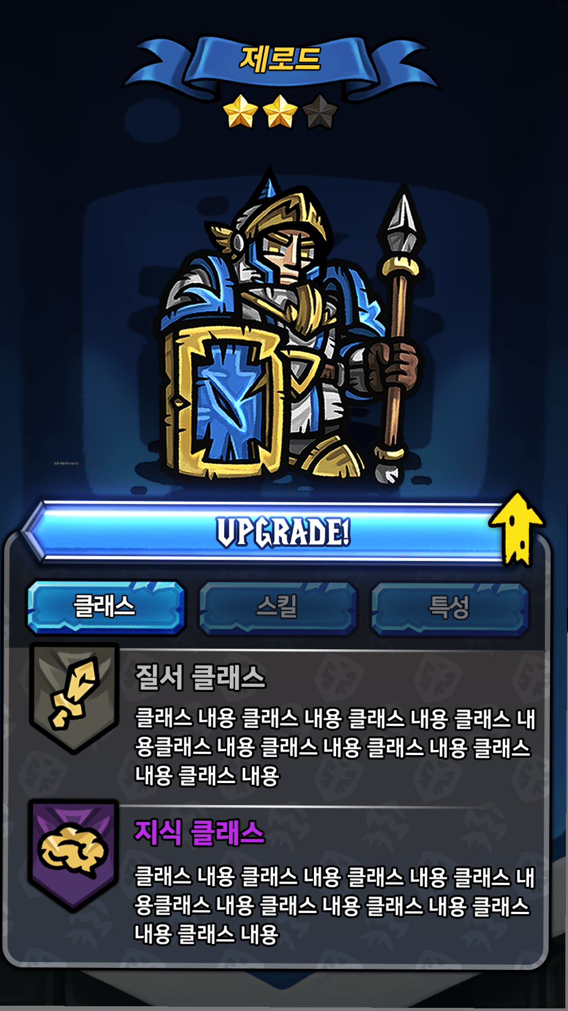
영웅 게이지가 풀인 상태일때 바 이름이 업그레이드로 바뀌며 주위에 main_herolevelup_bar(animation)루프실행
또한 왼쪽 화살표도 위아래로 움직임
업그레이드 터치시 main_herolevelup_bar(animation2) 실행 (루프x) 하면서 팝업창등장
아니오 누를시 다시 기본 애니메이션 루프상태로 돌아가며
예누를시 다음 페이지 참고

Slide 2
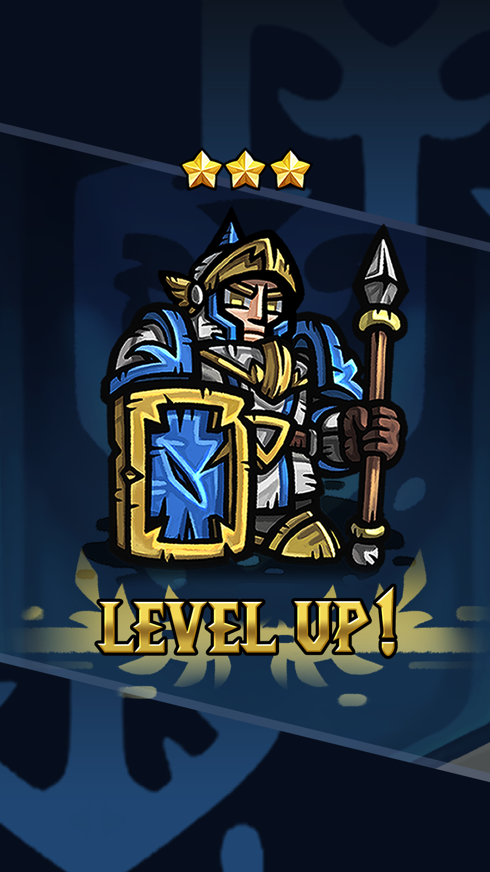
업그레이드 팝업창에서 예 누를시 다음화면(임시)으로 전환되며(애니메이션 시안참고)
하단에 레벨업/뒤에 이미지 애니메이션 실행후 상단 별 애니메이션(main_herolevelup_star) 실행
그후 화면터치시 영웅 레벨업화면으로 돌아감

